Slide 1
JARINGAN EPITEL Mata Kuliah: Struktur Perkembangan Hewan
Oleh: Bayu Sandika, M.Si

Slide 2
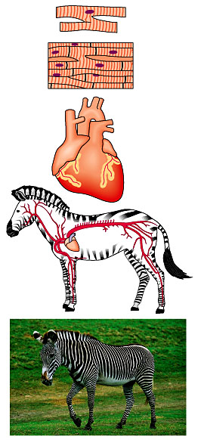
Hirarki Struktur Tubuh Hewan
A. SEL sel otot
B. JARINGAN jaringan otot
C. ORGAN Jantung
D. SISTEM ORGAN Sistem Peredaran Darah
E. ORGANISME

Slide 3
SEL : satuan unit terkecil dari tubuh makhluk hidup yang memiliki struktur kompleks mulai dari membran sel, sitoplasma, dan organela-organela di dalamnya yang masing-masing memiliki fungsi yang spesifik.
JARINGAN : kumpulan dari beberapa sel yang telah mengalami diferensiasi yang sama dengan fungsi yang sama pula.
ORGAN : kumpulan dari beberapa jaringan dengan fungsi yang sama.
SISTEM ORGAN : kumpulan dari beberapa organ dengan fungsi yang sama.
ORGANISME : kumpulan dari berbagai sistem organ dengan struktur dan fungsi yang berbeda membentuk satu kesatuan.

Slide 4
Jaringan Dasar
Jaringan epitel
Jaringan ikat
Jaringan otot
Jaringan saraf

Slide 5
Jaringan EPITEL
Jaringan Epitel adalah kumpulan sel-sel yang membentuk suatu lapisan dengan susunan yang rapat, berada paling luar, menutupi permukaan tubuh, dan membatasi rongga-rongga di dalam tubuh, lumen dalam saluran pencernaan dan pembuluh darah.
Susunan sel-sel yang rapat disebabkan adanya hubungan interseluler berupa hubungan antar protein transmembran dan antar sel.
Sifat umum epitel adalah memiliki bentuk sel yang bervariasi dan memiliki nukleus (inti sel) yang menyerupai bentuk selnya.

Slide 6
Fungsi jaringan EPITEL
Menutupi atau melindungi permukaan luar tubuh (kulit), dan permukaan dalam tubuh (mukosa pipi dan selaput lendir usus).
Berperan dalam proses penyerapan zat makanan dan sekresi zat.
Sebagai epitel sensoris, misal pada papil pengecap di lidah.
Sebagai epitel kontraktil, misal pada kelenjar mammae.
Mengatur permeabilitas cairan tubuh, misal epitel pada ginjal.

Slide 7
Tautan antar sel pada jaringan epitel
1) Taut kedap
(tight junction)
2) Taut rekah
(gap junction)
3) Desmosom

Slide 8
Bagian-bagian pada jaringan epitel
Basal
1) Lamina basalis
2) Membrana basalis
Apikal
1) Mikrovili: lipatan seperti jari-jari, dapat ditemukan pada epitel usus.
2) Stereosilia: berupa tonjolan panjang, percabangan mikrovili, dapat dijumpai pada epitel epididimis.
Peran: menghubungkan epitel dengan jaringan di bawahnya.
3) Silia: lebih panjang dari mikrovili, dapat ditemukan di permukaan epitel trakhea dan bronkhus.
4) Flagela: struktur motil yang lebih panjang dari silia, seperti spermatozoa.

Slide 9
Klasifikasi jaringan epitel
Berdasarkan bentuknya
Epitel pipih
Epitel kubis
Berdasarkan fungsinya
Epitel penutup
Epitel kelenjar
Berdasarkan susunan selnya
Epitel berlapis satu
Epitel berlapis banyak
Epitel silindris
Epitel transisional / peralihan
Epitel bertingkat

Slide 10
1. Jaringan Epitel Penutup
Dapat dibedakan berdasarkan bentuk dan susunan sel-selnya, yaitu:
Epitel selapis pipih
Epitel selapis kubis
Epitel selapis silindris
Epitel berlapis pipih
Epitel berlapis kubis
Epitel berlapis silindris
Epitel bertingkat silindris
Epitel transisional
Jaringan dengan sel-sel epitel yang tersusun menutupi permukaan luar tubuh atau dalam tubuh yang melapisi rongga dan lumen.

Slide 11
a. Jaringan epitel selapis pipih
berbentuk pipih
inti selnya lonjong seperti telur atau pipih, terletak di tengah sel
susunannya hanya satu lapis
apabila dilihat dari permukaan sel, nampak gambaran mosaik dengan batas sel yang bergelombang
paling banyak terdapat di tubuh, misal pada lapisan mukosa pembuluh darah arteri dan vena, pada asinus kelenjar tiroid inaktif, dan kapsul Bowman di glomerulus ginjal.

Slide 12
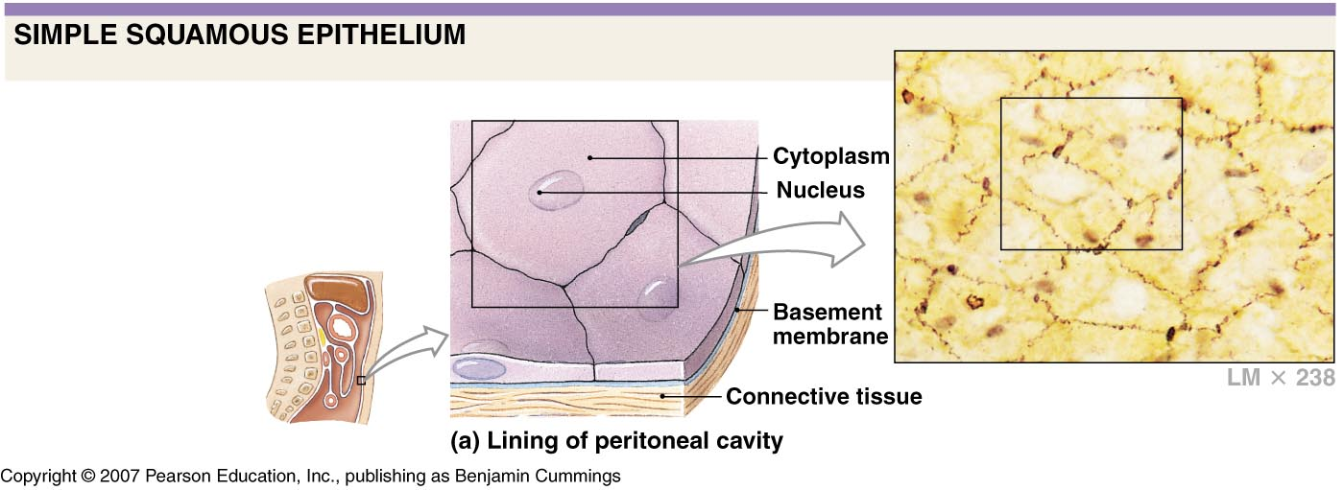

Slide 13
b. Jaringan epitel selapis kubis
berbentuk kubis
susunannya hanya satu lapis
inti selnya bulat, terletak di tengah sel
apabila dilihat dari permukaan sel, berbentuk mosaik yang terdiri atas poligonal-poligonal kecil
dapat dijumpai pada folikel kelenjar tiroid aktif, tubulus ginjal, dan permukaan luar ovarium.

Slide 14
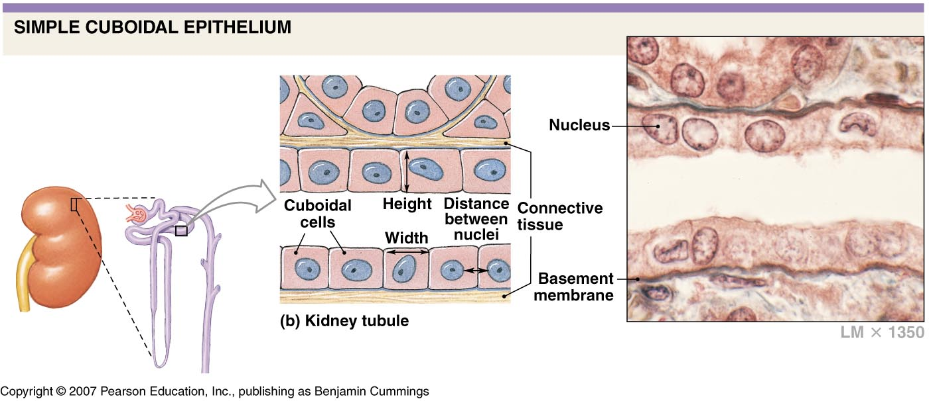

Slide 15
c. Jaringan epitel selapis silindris
berbentuk lonjong dan panjang
susunannya hanya satu lapis
inti selnya bulat atau oval, terletak di tengah sel
banyak terdapat dalam lapisan mukosa saluran pencernaan mulai dari kardia lambung sampai anus dan terdapat pula pada saluran kelenjar.

Slide 16
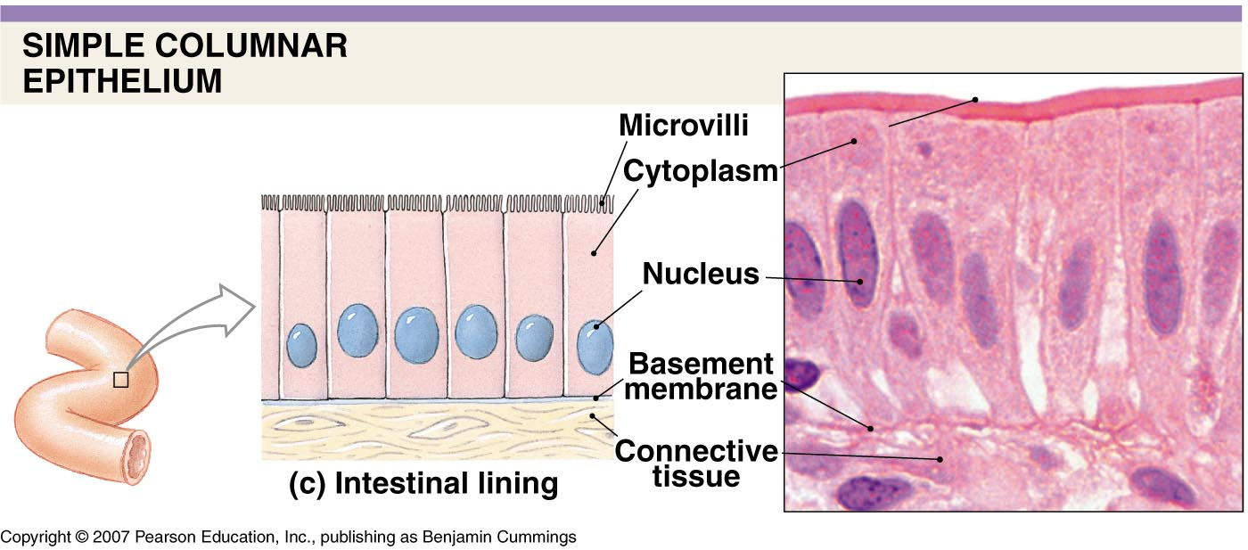

Slide 17
d. Jaringan epitel berlapis pipih
Pada dasarnya sama dengan epitel selapis pipih, yang membedakan adalah susunan sel-selnya yang lebih dari satu lapisan
Berfungsi sebagai pelindung tubuh
Terdapat pada lapisan luar kulit dan permukaan mukosa rongga antara mulut dengan esofagus dan vagina.

Slide 19
e. Jaringan epitel berlapis kubis
Susunan berlapis dua dengan epitel dasar dan permukaan berbentuk kubis
Jarang ditemukan di dalam tubuh
Hanya terdapat pada kelenjar keringat dan folikel ovarium

Slide 21
f. Jaringan epitel berlapis silindris
Lapisan dasar atau yang paling dalam umumnya berbentuk kubis atau silindris dengan permukaan berbentuk silindris
Jarang ditemukan di dalam tubuh
Hanya terdapat pada sebagian uretra pria

Slide 23
g. Jaringan epitel bertingkat silindris
Semua selnya terletak di atas membran basalis tetapi beberapa tidak menjangkau permukaan.
Masing-masing inti dari kedua sel menempati bagian sel yang paling lebar sehingga terlihat seperti bertingkat
Dapat dijumpai di dalam saluran pernafasan

Slide 25
h. Jaringan epitel transisional
Merupakan peralihan dari bentuk dan susunan sel-sel epitel antara berlapis pipih dan berlapis silindris, karena semua sel memiliki kemampuan menyesuaikan bentuk sampai tingkat tertentu pada permukaan epitel.
Dalam organ berongga yang sedang meregang sampai menjadi lebih lebar, sel-sel permukaan menyesuaikan diri dengan merubah susunan dan bentuknya menjadi satu atau dua lapis sel kubis bahkan sampai menjadi pipih.
Dapat dijumpai pada kaliks sampai pelvis ginjal, ureter, visika urinaria, dan uretra.

Slide 27
2. Jaringan Epitel Kelenjar
Jaringan dengan sel-sel epitel yang dapat berperan sebagai kelenjar atau yang menyusun permukaan dalam kelenjar.
Berdasarkan sel penyusun
Jaringan epitel kelenjar uniseluler
Jaringan epitel kelenjar multiseluler
Berdasarkan ada tidaknya saluran kelenjar
Jaringan epitel kelenjar endokrin
Jaringan epitel kelenjar eksokrin

Slide 28
Berdasarkan sel penyusunnya

Slide 29
1. Jaringan epitel kelenjar uniseluler
Suatu kelenjar yang terbentuk dari satu sel epitel yang berdiri sendiri dan mempunyai fungsi tersendiri pula
Umumnya terletak di antara sel-sel epitel lain pada lapisan mukosa yaitu sel goblet pada usus halus dan sel Kupper pada asinus hepar.

Slide 30
2. Jaringan epitel kelenjar multiseluler
Suatu kelenjar yang tersusun atas lebih dari satu sel epitel dengan fungsi yang spesifik, misalnya pada kelenjar tiroid.

Slide 31
Berdasarkan ada tidaknya saluran kelenjarnya

Slide 32
1. Jaringan epitel kelenjar endokrin
Kelompok jaringan epitel yang terdapat dalam kelenjar yang tidak memiliki saluran keluar, sehingga sekret yang dihasilkan akan ditampung dalam kelenjar atau dialirkan melalui peredaran darah ke sel target.
Umumnya dijumpai pada kelenjar endokrin.

Slide 33
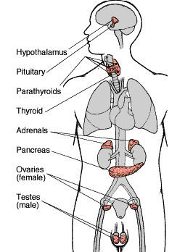

Slide 34
2. Jaringan epitel kelenjar eksokrin
Kelompok jaringan epitel yang terdapat dalam kelenjar yang memiliki saluran keluar khusus, yaitu saluran tubular yang dilapisi oleh sel epitel yang mengangkut sekret ke permukaan sehingga sekret yang dihasilkan akan dikeluarkan dalam suatu organ.
Kelenjar eksokrin mempunyai bagian sekresi yang mengandung sel-sel untuk melaksanakan proses sekresi dan saluran yang mengangkut sekretnya keluar kelenjar.
Dapat dibedakan menjadi dua, 1) epitel kelenjar eksokrin simpleks, dan 2) epitel kelenjar eksokrin kompleks.

Slide 35
